Slide 1
365アカウントを一括処理で管理しよう
管理者向けスクリプトの提案

Slide 2
資料の概要
Microsoft365のライセンスを管理する上で様々な苦労があると思いますが、この資料ではライセンスの
付与・はく奪、利用サービスの変更をスクリプトを使って一括管理する方法を提案しています。
管理者向けになると思いますがご参考になればと思います。
※なお、管理テナントへのユーザー登録は別途完了していることが前提です。学校などの大人数の組織では
ユーザー登録には、CSVで一括登録orADサーバーとの同期が良いと思います。（以下サイト参照）
Microsoft 365 でユーザーを追加し、ライセンスを割り当てる - Microsoft 365 admin | Microsoft Docs
＜この資料の内容＞
①ライセンスの付与
②ライセンスのはく奪
③利用サービスの変更
（おまけ）Ｔｅａｍｓの状況監視

Slide 3
事前準備①
スクリプトを用いた一括処理には『Powershell』を使います。下記サイトを参考に環境を整えましょう。
PowerShell を使用して Microsoft 365 に接続する - Microsoft 365 Enterprise | Microsoft Docs

Slide 4
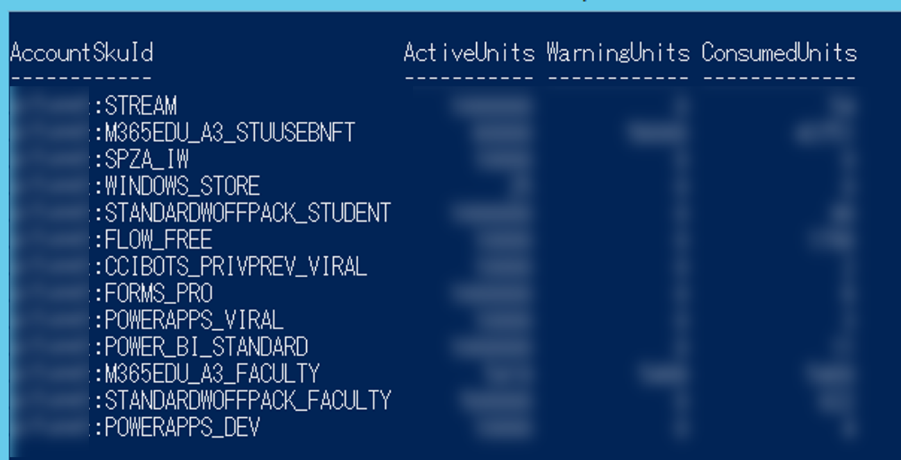
事前準備②
環境が整ったかどうかコマンド（契約テナントの情報表示）を実行して確かめてみましょう。
Office365に接続する
管理者IDとパスワードは所定のものを記述すること
$User = "管理者ID@******.onmicrosoft.com"
$PWord = ConvertTo-SecureString –String "パスワード" –AsPlainText -Force
$Cred = New-Object –TypeName System.Management.Automation.PSCredential –ArgumentList $User, $PWord
Connect-MsolService -Credential $Cred
Get-MsolAccountSku | select AccountSkuId,ActiveUnits,WarningUnits,ConsumedUnits
exit
実行結果

Slide 5
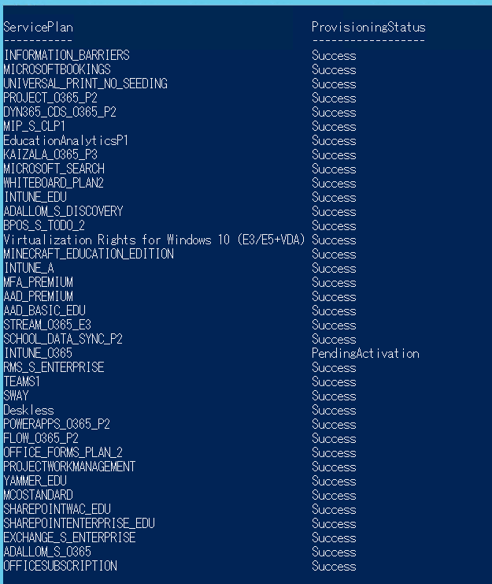
事前準備③
利用できるサービスの設定上の名称も取得しておきましょう。ライセンス付与等で利用します。
Office365に接続する
管理者IDとパスワードは所定のものを記述すること
$User = "管理者ID@******.onmicrosoft.com"
$PWord = ConvertTo-SecureString –String "パスワード" –AsPlainText -Force
$Cred = New-Object –TypeName System.Management.Automation.PSCredential –ArgumentList $User, $PWord
Connect-MsolService -Credential $Cred
Get-MsolAccountSku | ? {$_.SKUPartNumber -eq "M365EDU_A3_STUUSEBNFT"} | % {$_.ServiceStatus}
exit
実行結果
サービス名確認コマンド
例ではM365の生徒用ライセンスのサービス名一覧です。
-eq の後の” “内が確認したいライセンスによって変わります。
事前準備②で取得した『AccountSkuId』を参考に、
適する情報に書き換えてください。
例 生徒用 M365EDU_A3_STUUSEBNFT
先生用 M365EDU_A3_FACULTY
※上記は、契約内容によって違いますので要確認のこと。

Slide 6
スクリプト実行前の事前準備
任意のフォルダ（今回の例では、Cドライブ→mnt→ライセンス付与）にadd.csvというファイル名で
ライセンス付与したいユーザーの一覧を作成する。
一覧の最初の行は UserPrincipalName として2行目以降はユーザーID（ドメイン含む）を羅列する。
①ライセンスの付与
Office365に接続する
管理者IDとパスワードは所定のものを記述すること
$User = 管理者ID@******.onmicrosoft.com
$Pword = ConvertTo-SecureString –String “パスワード” –AsPlainText –Force
$Cred = New-Object –TypeName System.Management.Automation.PSCredential –ArgumentList $User, $Pword
Connect-MsolService –Credential $Cred
Echo “作業開始時刻”
Get-Date
Import-Csv C:\mnt\ライセンス付与\add.csv | foreach{Set-MsolUser –UserPrincipalName $_.UserPrincipalName –UsageLocation JP }
#ライセンス付与
#付与しないサービスの設定
$M365sku = New-MsolLicenseOptions –AccountSkuId gifunet:M365EDU_A3_STUUSEBNFT –DisabledPlans “SWAY”
#ライセンス付与コマンド
Import-Csv C:\mnt\ライセンス付与\add.csv | foreach{Set-MsolUserLicense –UserPrincipalName $_.UserPrincipalName –AddLicense “*****:M365EDU_A3_STUUSEBNFT” –LicenseOptions $M365sku}
#作業終了時刻
echo "作業終了時刻"
Get-Date
exit
ユーザー一覧のCSVファイルを指定
ユーザーに利用させないサービスを記述
例ではSWAYを利用させないようにしている
サービス名は事前準備③を参照
ライセンス付与コマンド
例ではM365の生徒用アカウントの付与です。
-AddLicense 以下が付与したいライセンスによって変わります。事前準備②で取得した『AccountSkuId』を参考に、適する情報に書き換えてください。

Slide 7
スクリプト実行前の事前準備
任意のフォルダ（今回の例では、Cドライブ→mnt→ライセンスはく奪）にremove.csvというファイル名で
ライセンスはく奪したいユーザーの一覧を作成する。
一覧の最初の行は UserPrincipalName として2行目以降はユーザーID（ドメイン含む）を羅列する。
②ライセンスのはく奪
Office365に接続する
管理者IDとパスワードは所定のものを記述すること
$User = 管理者ID@******.onmicrosoft.com
$Pword = ConvertTo-SecureString –String “パスワード” –AsPlainText –Force
$Cred = New-Object –TypeName System.Management.Automation.PSCredential –ArgumentList $User, $Pword
Connect-MsolService –Credential $Cred
#作業開始時刻
echo "作業開始時刻"
Get-Date
Import-Csv C:\mnt\ライセンスはく奪\remove.csv | foreach{Set-MsolUserLicense -UserPrincipalName $_.UserPrincipalName -RemoveLicense “******:M365EDU_A3_STUUSEBNFT"}
#作業終了時刻
echo "作業終了時刻"
Get-Date
exit
ライセンスはく奪コマンド
例ではM365の生徒用アカウントのはく奪です。
-RemoveLicense 以下が付与したいライセンスによって変わります。事前準備②で取得した『AccountSkuId』を参考に、適する情報に書き換えてください。

Slide 8
スクリプト実行前の事前準備
このスクリプトと同一フォルダにchange.csvというファイル名でライセンス付与したいユーザーの一覧を
作成する。
一覧の最初の行からユーザーID（ドメイン含む）を羅列する。
③利用サービスの変更
Office365に接続する
管理者IDとパスワードは所定のものを記述すること
$User = 管理者ID@******.onmicrosoft.com
$Pword = ConvertTo-SecureString –String “パスワード” –AsPlainText –Force
$Cred = New-Object –TypeName System.Management.Automation.PSCredential –ArgumentList $User, $Pword
Connect-MsolService –Credential $Cred
$UserList = (Get-Content ".\change.csv") -as [string[]]
Update-MSOLUserLicenseplan -Users $UserList -Logfile .\msol01.log -SKU ******:M365EDU_A3_STUUSEBNFT -PlanstoEnable "EXCHANGE_S_ENTERPRISE"
exit
ユーザー一覧のCSVファイルを指定
-SKUの後は操作したいライセンス名を記述する。
例では生徒用ライセンスを指定。
-PlanstoEnableは利用するサービスを追加するとき
-PlanstoDisableはサービスの利用をやめるとき
上記に続き、該当のサービス名を記述する。複数指定した場合は、
"MCOSTANDARD", "Sway", "YAMMER_EDU", "KAIZALA_O365_P3"
のように続けて記述する。
例は、生徒用アカウントのExchange利用を許可するとき

Slide 9
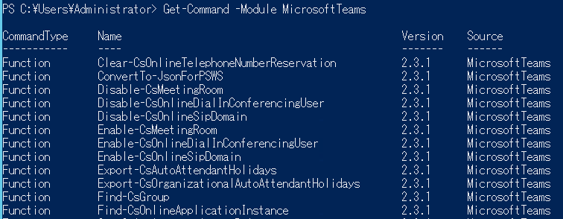
$User = "syncadmin@gifunet.onmicrosoft.com"
$PWord = ConvertTo-SecureString -String "2oi5Office" –AsPlainText -Force
$Cred = New-Object –TypeName System.Management.Automation.PSCredential –ArgumentList $User, $PWord
Connect-MsolService -Credential $Cred
#Microsoft Teams に接続
$User2 = "kiban@gifu-net.ed.jp"
$PWord2 = ConvertTo-SecureString -String "yabutadc17765" –AsPlainText -Force
$Cred2 = New-Object –TypeName System.Management.Automation.PSCredential –ArgumentList $User2, $PWord2
Connect-MicrosoftTeams -Credential $Cred2$now = Get-Date -Format "yyyy-MMdd-HHmmss“
$teams = @()
Get-Team | ForEach-Object {
$obj = New-Object object
$users = Get-TeamUser -GroupId $_.GroupId
$owners = $users | Where-Object { $_.Role -like "owner" }
$members = $users | Where-Object { $_.Role -like "member" }
$guests = $users | Where-Object { $_.Role -like "guest" }
$obj | Add-Member -NotePropertyMembers @{
"GroupId" = $_.GroupId;
"DisplayName" = $_.DisplayName;
"Visibility" = $_.Visibility;
"Owners" = $owners.count;
"OwnerIds" = $owners.User -join "`r`n"
"Members" = $members.count;
"MemberIds" = $members.User -join "`r`n"
"Guests" = $guests.count;
"GuestIds" = $guests.User -join "`r`n";
}
$teams += ($obj | Select-Object GroupId, DisplayName, Visibility, Owners, OwnerIds, Members, MemberIds, Guests, GuestIds)
#全リスト生成
$teams | Export-Csv C:\mnt\Teams-check\ALLdata\$now-teams.csv -Encoding UTF8 -NoTypeInformation
#先生と生徒１対１のチェックログの生成
$teams | Where-Object {$_.Owners -eq 1} | Where-Object {$_.Members -eq 1} | Where-Object {$_.Guests -eq 0}| Where-Object {$_.MemberIds -match "^s.*"}|
Export-Csv C:\mnt\Teams-check\1on1\$now-1on1.csv -Encoding UTF8 -NoTypeInformation
$teams | Where-Object {$_.Owners -eq 1} | Where-Object {$_.Members -eq 1} | Where-Object {$_.Guests -eq 0}| Where-Object {$_.MemberIds -match "^s.*"}| Select-Object DisplayName |
Export-Csv C:\mnt\AlertMail\Checkcsv\1on1.csv -Encoding UTF8 -NoTypeInformation
#パブリックチームのチェックログの生成
$teams | Where-Object {$_.Visibility -match "^Public"} |
Export-Csv C:\mnt\Teams-check\private\$now-private.csv -Encoding UTF8 -NoTypeInformation
$teams | Where-Object {$_.Visibility -match "^Public"} | Select-Object DisplayName |
Export-Csv C:\mnt\AlertMail\Checkcsv\private.csv -Encoding UTF8 -NoTypeInformation
}
（おまけ）Teamsの状況監視
おまけの手順の前に、PowershellでTeamsの管理をするには、下準備が必要です。以下のコマンドを打ち込んで、PowershellでTeamsを管理できるようにしましょう。
Install-Module -Name MicrosoftTeams
コマンドを打ち込んだら、画面の指示にしたがってインストールを進めましょう。
Get-Command -Module MicrosoftTeams
インストールできているか確認しましょう。インストールできていれば利用できるコマンド一覧が表示されるはずです。

Slide 10
$User = "syncadmin@gifunet.onmicrosoft.com"
$PWord = ConvertTo-SecureString -String "2oi5Office" –AsPlainText -Force
$Cred = New-Object –TypeName System.Management.Automation.PSCredential –ArgumentList $User, $PWord
Connect-MsolService -Credential $Cred
#Microsoft Teams に接続
$User2 = "kiban@gifu-net.ed.jp"
$PWord2 = ConvertTo-SecureString -String "yabutadc17765" –AsPlainText -Force
$Cred2 = New-Object –TypeName System.Management.Automation.PSCredential –ArgumentList $User2, $PWord2
Connect-MicrosoftTeams -Credential $Cred2$now = Get-Date -Format "yyyy-MMdd-HHmmss“
$teams = @()
Get-Team | ForEach-Object {
$obj = New-Object object
$users = Get-TeamUser -GroupId $_.GroupId
$owners = $users | Where-Object { $_.Role -like "owner" }
$members = $users | Where-Object { $_.Role -like "member" }
$guests = $users | Where-Object { $_.Role -like "guest" }
$obj | Add-Member -NotePropertyMembers @{
"GroupId" = $_.GroupId;
"DisplayName" = $_.DisplayName;
"Visibility" = $_.Visibility;
"Owners" = $owners.count;
"OwnerIds" = $owners.User -join "`r`n"
"Members" = $members.count;
"MemberIds" = $members.User -join "`r`n"
"Guests" = $guests.count;
"GuestIds" = $guests.User -join "`r`n";
}
$teams += ($obj | Select-Object GroupId, DisplayName, Visibility, Owners, OwnerIds, Members, MemberIds, Guests, GuestIds)
#全リスト生成
$teams | Export-Csv C:\mnt\Teams-check\ALLdata\$now-teams.csv -Encoding UTF8 -NoTypeInformation
#先生と生徒１対１のチェックログの生成
$teams | Where-Object {$_.Owners -eq 1} | Where-Object {$_.Members -eq 1} | Where-Object {$_.Guests -eq 0}| Where-Object {$_.MemberIds -match "^s.*"}|
Export-Csv C:\mnt\Teams-check\1on1\$now-1on1.csv -Encoding UTF8 -NoTypeInformation
$teams | Where-Object {$_.Owners -eq 1} | Where-Object {$_.Members -eq 1} | Where-Object {$_.Guests -eq 0}| Where-Object {$_.MemberIds -match "^s.*"}| Select-Object DisplayName |
Export-Csv C:\mnt\AlertMail\Checkcsv\1on1.csv -Encoding UTF8 -NoTypeInformation
#パブリックチームのチェックログの生成
$teams | Where-Object {$_.Visibility -match "^Public"} |
Export-Csv C:\mnt\Teams-check\private\$now-private.csv -Encoding UTF8 -NoTypeInformation
$teams | Where-Object {$_.Visibility -match "^Public"} | Select-Object DisplayName |
Export-Csv C:\mnt\AlertMail\Checkcsv\private.csv -Encoding UTF8 -NoTypeInformation
}
（おまけ）Teamsの状況監視
Teamsで『先生と生徒が1対1になっているチーム』や『パブリック設定になっていて、生徒が勝手にチームに参加できるようになっている』
ような状況は管理者にとってうれしくない状況と思われます。
毎日管理テナントでチェックするのが大変なので、生徒と先生1対1とパブリックチームを見つけてCSVファイルに書き出すスクリプトを
作成しました。２ページに渡りますがご確認ください。コピペして頂く際は、1ページ目に続けて2ページ目を貼り付けしてください。
1ページ目はテナントの全てのTeamsの状況を取得する段階です。
$User = 管理者ID@******.onmicrosoft.com
$Pword = ConvertTo-SecureString –String “パスワード” –AsPlainText –Force
$Cred = New-Object –TypeName System.Management.Automation.PSCredential –ArgumentList $User, $Pword
Connect-MsolService –Credential $Cred
#Microsoft Teams に接続
$User2 = “テナント管理者ID"
$PWord2 = ConvertTo-SecureString -String “パスワード" –AsPlainText -Force
$Cred2 = New-Object –TypeName System.Management.Automation.PSCredential –ArgumentList $User2, $PWord2
Connect-MicrosoftTeams -Credential $Cred2$now = Get-Date -Format "yyyy-MMdd-HHmmss“
$teams = @()
Get-Team | ForEach-Object {
$obj = New-Object object
$users = Get-TeamUser -GroupId $_.GroupId
$owners = $users | Where-Object { $_.Role -like "owner" }
$members = $users | Where-Object { $_.Role -like "member" }
$guests = $users | Where-Object { $_.Role -like "guest" }
$obj | Add-Member -NotePropertyMembers @{
"GroupId" = $_.GroupId;
"DisplayName" = $_.DisplayName;
"Visibility" = $_.Visibility;
"Owners" = $owners.count;
"OwnerIds" = $owners.User -join "`r`n"
"Members" = $members.count;
"MemberIds" = $members.User -join "`r`n"
"Guests" = $guests.count;
"GuestIds" = $guests.User -join "`r`n";
}
$teams += ($obj | Select-Object GroupId, DisplayName, Visibility, Owners, OwnerIds, Members, MemberIds, Guests, GuestIds)
Office365に接続する
管理者IDとパスワードは所定のものを記述すること
Teamsに接続する
管理者IDとパスワードは所定のものを記述すること

Slide 11
$User = "syncadmin@gifunet.onmicrosoft.com"
$PWord = ConvertTo-SecureString -String "2oi5Office" –AsPlainText -Force
$Cred = New-Object –TypeName System.Management.Automation.PSCredential –ArgumentList $User, $PWord
Connect-MsolService -Credential $Cred
<##########################################
スクリプト本体
###########################################>
#Microsoft Teams に接続
$User2 = "kiban@gifu-net.ed.jp"
$PWord2 = ConvertTo-SecureString -String "yabutadc17765" –AsPlainText -Force
$Cred2 = New-Object –TypeName System.Management.Automation.PSCredential –ArgumentList $User2, $PWord2
Connect-MicrosoftTeams -Credential $Cred2$now = Get-Date -Format "yyyy-MMdd-HHmmss“
$teams = @()
Get-Team | ForEach-Object {
$obj = New-Object object
$users = Get-TeamUser -GroupId $_.GroupId
$owners = $users | Where-Object { $_.Role -like "owner" }
$members = $users | Where-Object { $_.Role -like "member" }
$guests = $users | Where-Object { $_.Role -like "guest" }
$obj | Add-Member -NotePropertyMembers @{
"GroupId" = $_.GroupId;
"DisplayName" = $_.DisplayName;
"Visibility" = $_.Visibility;
"Owners" = $owners.count;
"OwnerIds" = $owners.User -join "`r`n"
"Members" = $members.count;
"MemberIds" = $members.User -join "`r`n"
"Guests" = $guests.count;
"GuestIds" = $guests.User -join "`r`n";
}
$teams += ($obj | Select-Object GroupId, DisplayName, Visibility, Owners, OwnerIds, Members, MemberIds, Guests, GuestIds)
#全リスト生成
$teams | Export-Csv C:\mnt\Teams-check\ALLdata\$now-teams.csv -Encoding UTF8 -NoTypeInformation
#先生と生徒１対１のチェックログの生成
$teams | Where-Object {$_.Owners -eq 1} | Where-Object {$_.Members -eq 1} | Where-Object {$_.Guests -eq 0}| Where-Object {$_.MemberIds -match "^s.*"}|
Export-Csv C:\mnt\Teams-check\1on1\$now-1on1.csv -Encoding UTF8 -NoTypeInformation
$teams | Where-Object {$_.Owners -eq 1} | Where-Object {$_.Members -eq 1} | Where-Object {$_.Guests -eq 0}| Where-Object {$_.MemberIds -match "^s.*"}| Select-Object DisplayName |
Export-Csv C:\mnt\AlertMail\Checkcsv\1on1.csv -Encoding UTF8 -NoTypeInformation
#パブリックチームのチェックログの生成
$teams | Where-Object {$_.Visibility -match "^Public"} |
Export-Csv C:\mnt\Teams-check\private\$now-private.csv -Encoding UTF8 -NoTypeInformation
$teams | Where-Object {$_.Visibility -match "^Public"} | Select-Object DisplayName |
Export-Csv C:\mnt\AlertMail\Checkcsv\private.csv -Encoding UTF8 -NoTypeInformation
}
（おまけ）Teamsの状況監視
２ページ目は先生と生徒1対1のチームと、パブリックチームを一覧に書き出す段階です。
全てのTeamsの情報を指定のフォルダにCSVとして書き出す。
#全リスト生成
$teams | Export-Csv C:\mnt\Teams-check\ALLdata\$now-teams.csv -Encoding UTF8 -NoTypeInformation
#先生と生徒１対１のチェックログの生成
$teams | Where-Object {$_.Owners -eq 1} | Where-Object {$_.Members -eq 1} | Where-Object {$_.Guests -eq 0}| Where-Object {$_.MemberIds -match "^s.*"}|
Export-Csv C:\mnt\Teams-check\1on1\$now-1on1.csv -Encoding UTF8 -NoTypeInformation
#パブリックチームのチェックログの生成
$teams | Where-Object {$_.Visibility -match "^Public"} |
Export-Csv C:\mnt\Teams-check\private\$now-private.csv -Encoding UTF8 -NoTypeInformation
}
1対1になっているTeamsの情報を指定のフォルダに
CSVとして書き出す。
パブリックになっているTeamsの情報を指定のフォルダに
CSVとして書き出す。

